Slide 2
Bu sunum İşleyen Zeka’nın katkılarıyla hazırlanmıştır.
İşleyen Zeka örnek içeriklerine aşağıdaki linkten ulaşabilirsiniz:
https://www.egetolgayaltinay.com/contents/1/5

Slide 3
(İnternet Hakkında Fiiller)
Copy
Attach
Confirm
Delete
Download
(Kopyalamak)
(Silmek)
(İndirmek)
(Eklemek)
(Onaylamak)
Upload
Log out/Log off
Log in/Sign in
Register/Sign up
Search
(İnternete Yüklemek)
(Giriş yapmak)
(Çıkış yapmak)
(Kayıt olmak)
(Aramak)

Slide 4
Reply
Install
Update
Type
(Cevap vermek)
(Program kurmak)
(Güncellemek)
(Klavye kullanarak yazmak)
Comment
Check
Create
Connect
Click
(yorum yapmak)
(kontrol etmek)
(oluşturmak,yaratmak)
(bağlanmak)
(tıklamak)

Slide 5
Konu ile ilgili oyuna aşığıdaki linkten ulaşabilirsiniz:
https://www.egetolgayaltinay.com/lessons/367

Slide 6
Konu ile ilgili oyuna aşığıdaki linkten ulaşabilirsiniz:
https://www.egetolgayaltinay.com/lessons/373

Slide 7
WORDS ABOUT INTERNET
(İNTERNET HAKKINDA KELİMELER)

Slide 8
Account
Browser
Chat Room
Online
Offline
(Hesap)
(Web Tarayıcısı)
(Sohbet Odası)
(Çevrimiçi)
(Çevrimdışı)
Social Networking Site
Software
Password
Search Engine
(Sosyal Medya Siteleri)
(Yazılım)
(Şifre/Parola)
(Arama Motoru)

Slide 9
Notification
Publish
Share
Post
(Bildirim)
(Yayımlamak)
(Paylaşmak)
(Gönderi paylaşmak)
Addict
Safety
Hotspot
Via
(Bağımlı)
(Güvenlik)
(İnternet Bağlantı Noktası)
(… aracılığıyla)

Slide 10
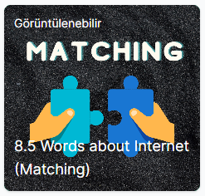
Konu ile ilgili oyuna aşığıdaki linkten ulaşabilirsiniz:
https://www.egetolgayaltinay.com/lessons/366

Slide 11
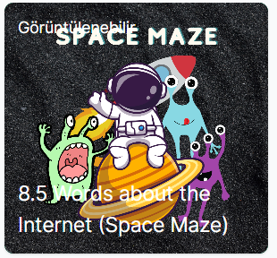
Konu ile ilgili oyuna aşığıdaki linkten ulaşabilirsiniz:
https://www.egetolgayaltinay.com/lessons/374

Slide 12
COMPUTER PARTS
(BİLGİSAYAR PARÇALARI)

Slide 13
Speaker
1
2
Webcam
Monitor
Computer
Case
Printer
8
7
5
9
Scanner
Keyboard
3
6
4
Mouse
Modem

Slide 14
Konu ile ilgili oyuna aşığıdaki linkten ulaşabilirsiniz:
https://www.egetolgayaltinay.com/lessons/368

Slide 15
Credit Card
Credit Card Number
Cardholder’s Name
Expiry Date
CVV Number

Slide 16
INTERNET HABITS
Tıpkı akıllı telefon uygulamalarında olduğu gibi, interneti de pekçok farklı amaç doğrultusunda kullanabiliriz.
Play online games
Search for information
Chat online
Çevirimiçi oyunlar oynamak
Bilgi araştırmak
Çevirimiçi sohbet etmek
Follow online courses
Check online banking
Check sport results
Canlı dersleri takip etmek
İnternet bankacılığını kontrol etmek
Maç sonuçlarını kontrol etme
Practice language
Watch videos/movies/series
Pay the bills
Dil öğrenmek
Video/Film/Dizi izlemek
Faturaları ödemek
Do shopping online
Make new friends
Read articles / news / books
Çevirimiçi alışveriş yapmak
Yeni arkadaşlar edinmek
Makale/Haber/Kitap okumak

Slide 17
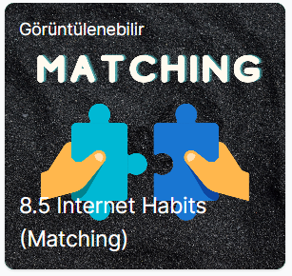
Konu ile ilgili oyuna aşığıdaki linkten ulaşabilirsiniz:
https://www.egetolgayaltinay.com/lessons/369

Slide 18
INTERNET SAFETY RULES
İnternette güvenliğimizi ve bilgilerimizi tehdit eden tehlikeler mevcuttur. Kendimizi bu tehlikeden korumak için yapmamız gerekenler:
Things we SHOULD do:
Yapmamız gerekenler:
Create a strong password
Güçlü bir şifre oluşturmak
Visit only safe sites
Sadece güvenli sitelere girmek
Be respectful to other people
Diğer insanlara saygılı olmak
Pay attention to the etiquette
Görgü kurallarına dikkat etmek
Let your parents know when you see something wrong on the Net
İnternette kötü bir şey gördüğünde bunu anne-babanın bilmesini sağlamak.
Pay attention to the rights of others
Başkalarının haklarına dikkat etmek.
Obey internet safety rules
İnternet güvenlik kurallarına uymak.

Slide 19
INTERNET SAFETY RULES
Kendimizi tehlikelerden korumak için yapmamamız gerekenler ise:
Things we SHOULDN’T do:
Yapmamamız gerekenler:
Don’t agree to meet online friends
İnternetten edindiğimiz arkadaşlarla gerçek hayatta buluşmayı kabul etmemek.
Don’t share your personal information with strangers
Kişisel bilgilerini yabancılar ile paylaşmamak.
Don’t accept unknown people’s friend requests
Tanımadığın insanların arkadaşlık isteklerini kabul etmemek.
Don’t believe in all the news on the Net
İnternetti her habere inanmamak.
Don’t download anything without confirming
Kontrol etmeden herhangi bir şeyi indirmemek.
Never share your password except your parents
Anne-Baban hariç kimseyle şifreni asla paylaşmamak

Slide 20
Konu ile ilgili oyuna aşığıdaki linkten ulaşabilirsiniz:
https://www.egetolgayaltinay.com/lessons/371

Slide 21
(Güçlü Bir Şifre Nasıl Oluşturulur?)
Use letters, numbers and punctiations.
Harf, rakam ve noktalama işareti kullan.
Don’t use ordered letters or numbers. (e.g abcd,1234)
Sıralı harf veya sayı KULLANMA. (örn. abcd,1234)
Don’t use personal information such as name,
birth date and phone number.
İsim, doğum tarihi veya telefon numarası gibi kişisel bilgileri KULLANMA.

Slide 22
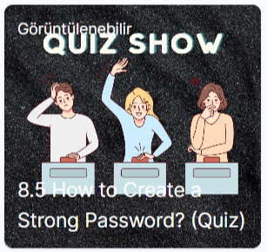
Konu ile ilgili oyuna aşığıdaki linkten ulaşabilirsiniz:
https://www.egetolgayaltinay.com/lessons/370

Slide 23
Asking for Clarification:
(Bir konu hakkında açıklama isteme)
Mean:
Demek istemek / Kastetmek
Konuşma esnasında bir konuyu netleştirmek ya da söylenen şeyin tekrar ifade edilmesini istediğimizde kullandığımız yapılardır.
What do you mean?
Ne demek istiyorsun?
Can you explain what it means, please?
Ne anlama geldiğini açıklar mısın lütfen?
Can you explain it more, please?
Daha fazla açıklayabilir misin lütfen?
What do you mean by that exactly?
Bununla tam olarak ne demek istiyorsun?
Sorry, I can’t follow you.
Affedersiniz, anlayamadım.
Do you mean ……….. ?
……….. mı demek istiyorsunuz?

Slide 24
Clarifying the meaning:
(Konuyu açıklama)
Konuşma esnasında karşı taraf bizden daha önce söylediğimiz bir şeyi açıklamamızı istediğinde ise bu yapıları kullanarak açıklama yaparız.
I mean ……..
Demek istiyorum ki ……..
In other words ………
Başka bir deyişle ………
What I mean is that ………
Demek istediğim şu ki …..…..

Slide 25
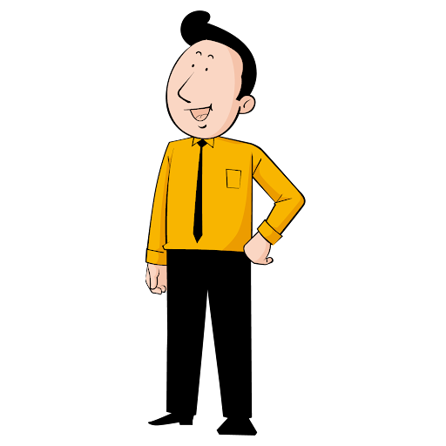
Peki bu «Açıklama İsteme Yapıları» sorularda nasıl karşımıza çıkar?
Not: «What do you mean?» sorusundan sonra daha önce söylenen şey tekrar edilmez.
Söylenen farklı bir şekilde ifade edilir.
Ağırlıklı olarak diyalog sorularında boşluk doldurmız istenince bu yapıları kullanırız:
I think, a true friend should be honest.
What do you mean?
I mean a true friend ______________.
should always back you up.
should share her furnitures.
should tell the truth all the time.

Slide 26
Konu ile ilgili oyuna aşığıdaki linkten ulaşabilirsiniz:
https://www.egetolgayaltinay.com/lessons/372

Slide 27
Common Questions about the Internet
Internet ünitesinde diyaloglarda karşımıza sık sık çıkacak bazı soru kalıpları şu şekildedir.
Questions
Answers
For what purposes do you use the Internet?
(İnterneti ne amaçla kullanırsın?)
I use the Internet to check sport results.
(Maç sonuçlarını kontrol etmek için interneti kullanırım)
How many hours do you use the internet a day?
(Günde kaç saat internet kullanırsın?)
I spend two hours a day on the internet.
(Internette günde iki saat harcarım.)
Which devices do you use to access the internet?
(Internete girmek için hangi cihazları kullanırsın?)
I use my Laptop to access the internet.
(Internete girmek için dizüstü bilgisayarımı kullanırım.)

Slide 28
Common Questions about the Internet
Internet ünitesinde soru köklerinde karşımıza sık sık çıkacak bazı soru kalıpları şu şekildedir.
Questions
Answers
How do you access the internet?
(Internete nasıl girersin?)
I access the internet via my tablet.
(Internete tabletim aracılığıyla girerim.)
Where do you usually access the internet?
(İnternete genellikle nereden girersiniz?)
I usually access the internet at Home
(Internete genellikle evde girerim.)
Not: Where sorusuna yanıt olarak interneti kullandığımız mekan söylenir (ev, okul, iş yeri, vb.) Kullanılan cihaz söylenmez.

Slide 29
Don’t be an Internet Addict
(Internet Bağımlısı Olma)
Regulate your Internet Usage
(Internet Kullanımını Ayarla)

Slide 30
(Her zaman)
(Genellikle)
(Sık sık)
(Bazen)
(Nadiren)
(Asla / Hiç)

Slide 31
Linking Words (Bağlaçlar)
AFTER:
sonra / ….’dan sonra
I play football after school.
Ben okuldan sonra futbol oynarım.
After I have breakfast, I brush my teeth.
Ben kahvaltı yaptıktan sonra dişlerimi fırçalarım.
BEFORE:
önce / ….’den önce
Before he goes to bed, he brushes his teeth.
O, yatağa gitmeden önce dişlerini fırçalar.
I do my homework before my online classes.
Ben, canlı derslerimden önce ödevlerimi yaparım.
Not: «After» ve «Before» kendilerinden SONRAKİ cümleyi etkilerler. Çevirirken After&Before‘lu cümleden başlanır.

Slide 32
Linking Words (Bağlaçlar)
Until:
-e kadar
You can listen music until the battery of phone ends.
Telefonun pili bitene kadar müzik dinleyebilirsiniz.
Jane watches TV series until 11 pm.
Jane akşam 11’e kadar televizyon dizisi izler.
When:
-dığında, -dığı zaman
When I play football, I hurt my knee.
Ben futbol oynadığım zaman, dizimi incitirim.
When it rains heavily, all the streets get muddy.
Yağmur şiddetli yağdığında bütün sokaklar çamurla kaplanır

Slide 33
Linking Words (Bağlaçlar)
AND:
ve
İki benzer fikri, sıralı eylemleri birbirine bağlar.
I like apple and orange.
BUT:
İki zıt fikri birbirine bağlar. Cümlelerden biri olumlu, diğeri olumsuzdur.
ama
I can play football but I can’t play basketball.
OR:
veya
İki farklı fikri seçenek olarak sunar.
I will go to cinema or theater.
SO:
Bu yüzden
Sebep-sonuç ilişkisi belirtirken kullanılır.
Sam went to Paris, so he didn’t come to my birthday.

Slide 34
Konu ile ilgili oyuna aşığıdaki linkten ulaşabilirsiniz:
https://www.egetolgayaltinay.com/lessons/143

Slide 35
SAMPLE
QUESTIONS

Slide 36
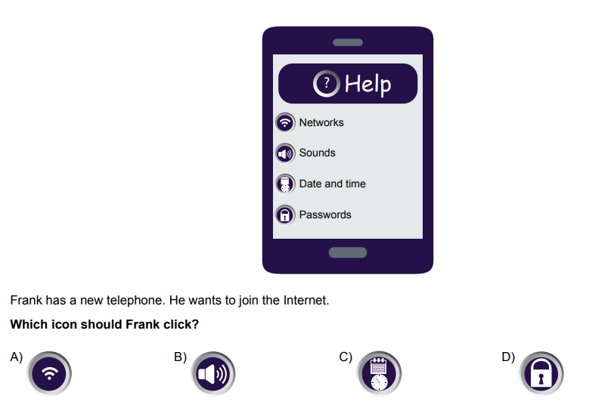

Slide 38
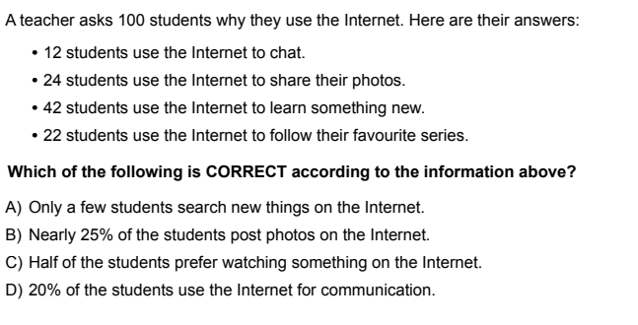

Slide 39
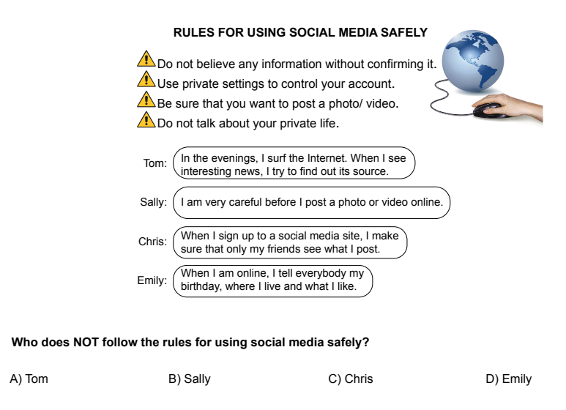

Slide 40
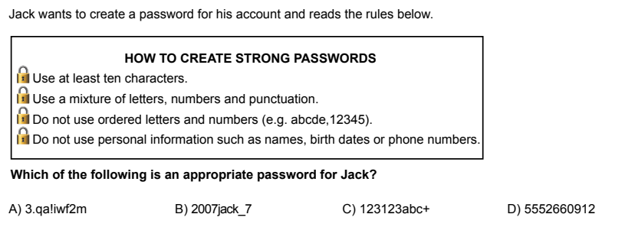

Slide 41
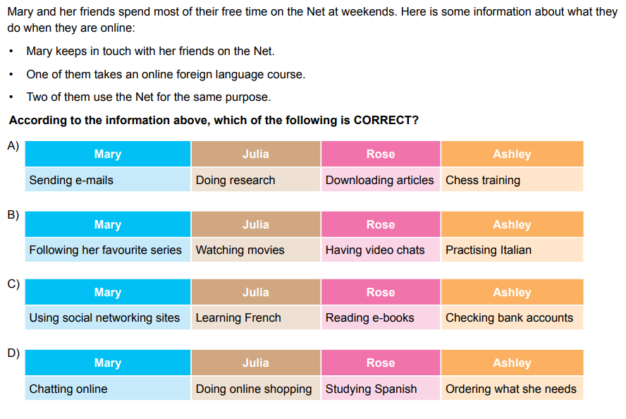

Slide 42
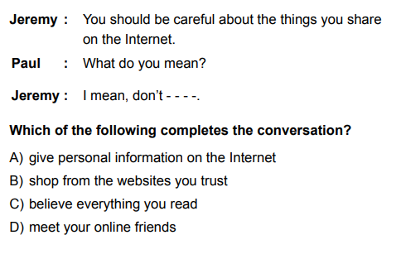

Slide 43
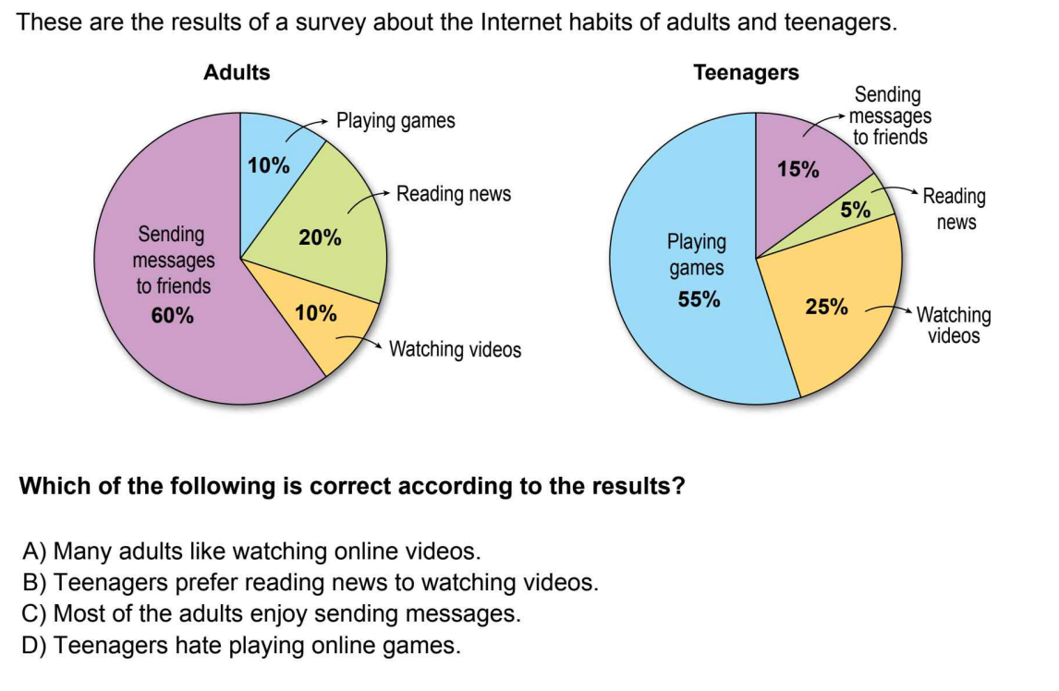
2020 LGS

Slide 44
2021 LGS

Slide 45
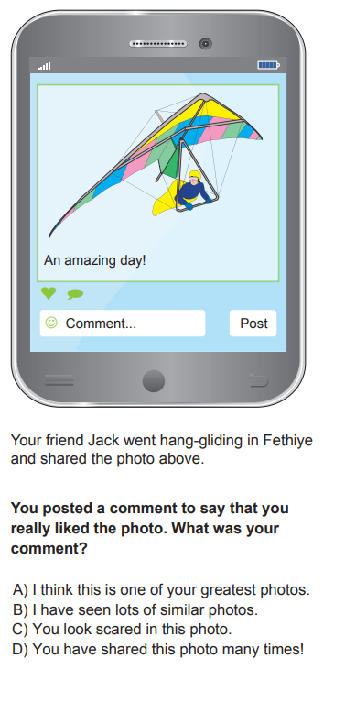
2022 LGS

Slide 46
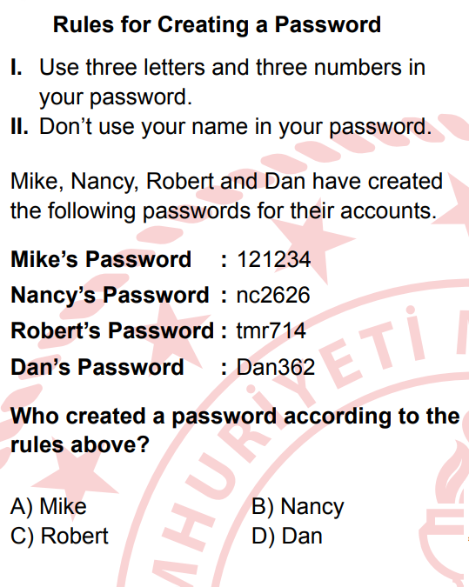
2023 LGS

Slide 47
2023 LGS

Slide 48
Sunuma katkılarından dolayı
İşleyen Zeka ailesine teşekkürler.
İşleyen Zeka içeriklerine aşağıdaki linkten ulaşabilirsiniz:
https://www.egetolgayaltinay.com/contents/1/5

Slide 49
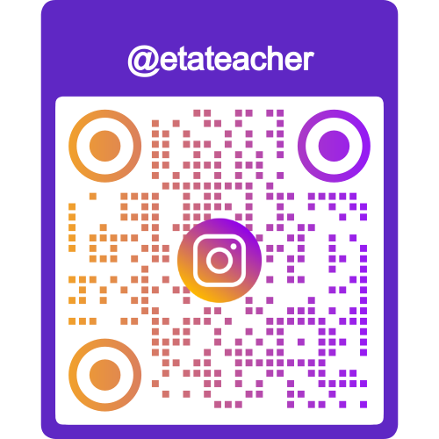
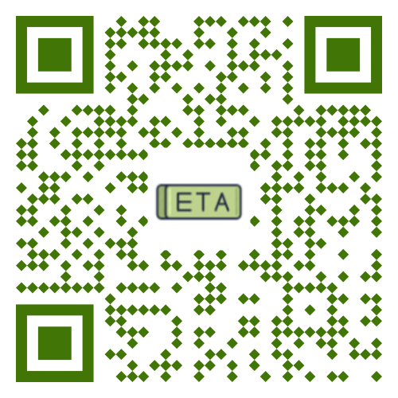
Ege Tolgay Altınay
Akköprü Ortaokulu Tuşba/VAN
Bu, ve benzeri içerikler için: www.egetolgayaltinay.com adresini ziyaret edebilirsiniz.

